Slide 1
Comprendre les sociétés passées et actuelles
RAS:
Expliquer le concept de vision du monde
Décrire les influences qui engendrent des différences dans les visions du monde
Vouloir prendre en considération des visions divergentes du monde

Slide 2
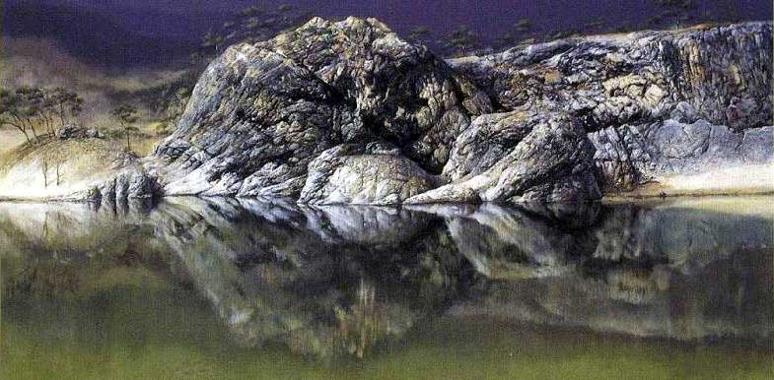
Que voyez-vous?
Notes:
Une mère et un bébé en train de prier

Slide 3
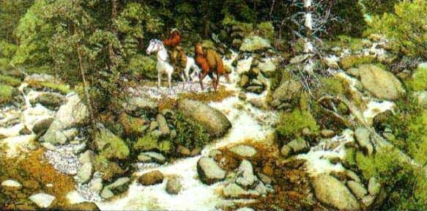
Combien de visages voyez-vous?

Slide 4
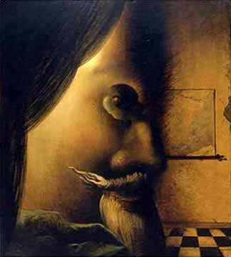
Que voyez-vous en premier?
Salvador Dali

Slide 5
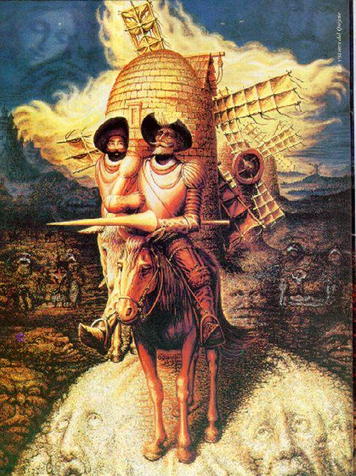
Combien de visages voyez-vous?
Don Quijote par Octavia Ocampo

Slide 6
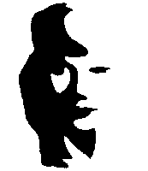
Que voyez-vous en premier?

Slide 7
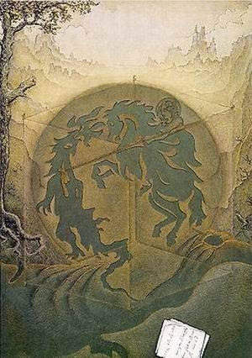
Que voyez-vous en premier?
St. George the Dragon Slayer par Sandro Del-Prete

Slide 8
Que voyez-vous en premier?

Slide 9
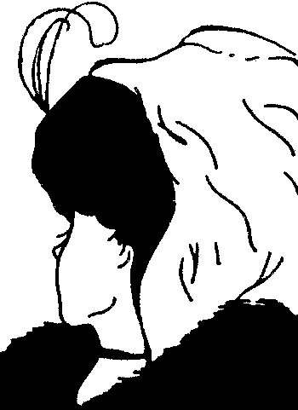
Que voyez-vous en premier?

Slide 10
Que voyez-vous en premier?

Slide 11
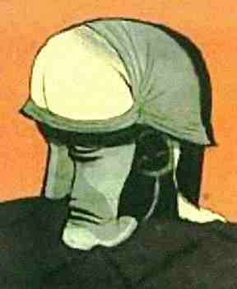
Que voyez-vous en premier?

Slide 12
La vision du monde
Remue-méninge

Slide 13
Définition
Une vision du monde: une façon particulière de voir et de comprendre le monde. Les visions du monde sont influencées par le temps, le lieu, et la culture dans laquelle les gens vivent.
Notes:
**Definition from Manitoba Curriculum

Slide 14
PENSEZ – PAIRE - PARTAGEZ
La liste d’énoncés

Slide 15
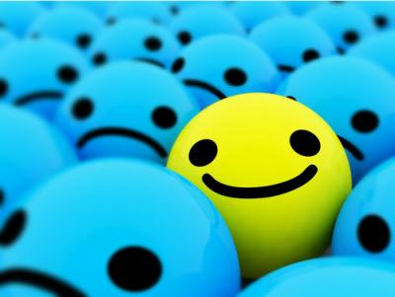
Comment voyez-vous le monde?
Sur une carte, écrivez trois mots pour décrire votre vision du monde

Slide 17
Bibliographie
www.brainden.com
Curriculum de Sciences Humaines
Images [Google]

